Slide 1

СОНДИРАЊЕ

Slide 2
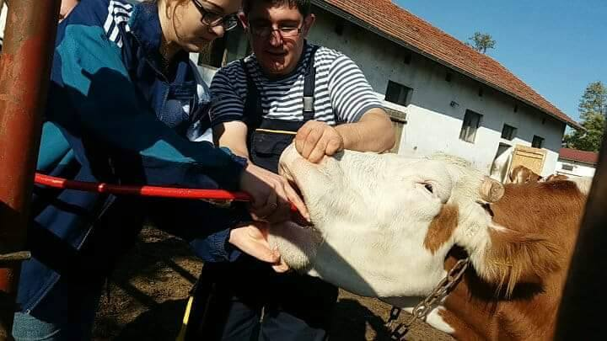
СОНДИРАЊЕ
Сонда је направљена од челичне спирале пресвучене гумом, која се може користити за безбедно уклањање гаса накупљеног из различитих разлога из бурага говеда.
Сонда за бураг, или такозвана барзсинг сонда, за лечење надимања бурага (Tympania ruminis), намењена је говедама.

Slide 3
Узроци и лечење надимања:
Надимање код говеда првенствено је узроковано проблемима у исхрани. Најчешћи такви поремећаји су: ако пређемо са храњења сувом храном на зелену храну без спорог прелаза, ако говеда једу похлепно или им се да превише зелене одједном. У таквим случајевима, варење говеда не може да се прилагоди наглој промени, а микрофлора започиње преинтензивну ферментацију у бурагу.
Ова ферментација може бити чак толико интензивна да се ослобађа толико гаса да животиња не може да се извуче кроз подригивање.
Важно је напоменути да надимање може бити и симптом разних тровања. На пример, након испаше мака, пегаве кукуте, јесењег крокуса, биљака које производе цијанид итд.

Slide 4
Прекомерна или необрађена груба храна (посебно фино млевена) такође може изазвати надимање, јер лако ферментишући угљени хидрати производе много гасова, док се садржај бурага помера ка киселости, што резултира смањеном покретљивошћу бурага. Животиња се такође може надувати као резултат храњења грубом, богатом влакнима и тешко ферментишућом гризом, као што су цели клипови кукуруза. Суштина лечења надимања код говеда је што пре уклањање гасова из бурага.
Важно је да можемо помоћи животињи са неколико корака док ветеринар не стигне. Прво, предњи део животиње мора бити подигнут. То се може учинити тако што говеда стоје предњим делом у јаслама, или тако што се задњи део угази у јарак, или тако што се полако терају уз брдо. У овом положају говеда, кардија, тј. уста желуца, подигнута је више и може доћи до слоја гасова сакупљеног у горњем делу бурага. Најбезбедније решење за уклањање гасова из бурага је увођење сонде за бураг.
Важно је да приликом увођења сонде у бураг водимо рачуна да гумену цевчицу убацимо само до уста желуца, јер ако крај сонде потоне у хранљиву пулпу у бурагу, она ће се одмах зачепити. Ако је надимање код говеда толико јако да се животиња може угушити у кратком року или ако нисмо у могућности да исцедимо сонду из бурага, онда је једино решење пункција животиње троакаром.

Slide 5
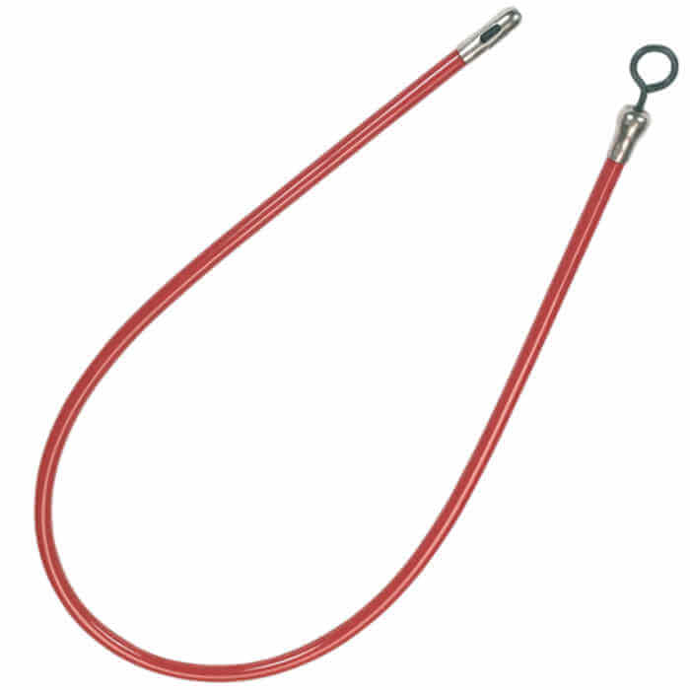
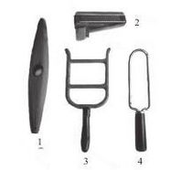
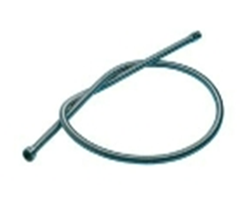
АЛАТИ
Thygesen féle gyomorszonda
Thygesen féle gyomorszonda
Thygesen féle gyomorszonda
Thygesen féle gyomorszonda
СОНДА ЗА БУРАГ
Технички подаци
дужина: 150 цм
пречник: 17 мм
тежина: 1,01 кг
материјал: челична спирала са гумираним премазом
Тигесенова полужелудачна сонда
РАСШИРИВАЧИ УСТА

Slide 6
Гастрична сонда која се користи код акутног, гасовитог надимања често може спасити живот. Гастричне сонде направљене за велике животиње су дугачке 2-2,5 метра, пречника 30 милиметара, обично направљене од гумених цеви са платненом поставом или од не баш тврдих пластичних цеви. Гастрична сонда се може направити и код куће од једноставног црева за заливање баште, али крај цеви мора бити заобљен, а спољашњост глатко полирана. Приликом гаваже, предњи део говеда треба подићи што је више могуће. Асистент га држи за рогове, или још боље, обуздава животињу прстеном за нос. Ако усник није при руци, отворите му уста користећи једну од следећих метода. Претходно подмазана цев (прва трећина је намазана глицерином, машћу, уљем или вазелином) се хвата левом руком око 20 центиметара од краја, а десном руком око 40 центиметара од краја, а затим се води у уста. Сонду водимо само левом руком, док је десном руком водимо дуж средње линије тврдог непца и гурамо је у грло. Као резултат овако покренутог рефлекса гутања – који можемо осетити у облику слабог трзаја у десној руци – сонда одмах улази у једњак. Чим се сонда полако и нежно помери надоле, једва прелазећи еластични отпор једњака, видљив је оток левог езофагеалног жлеба. Ако се сонда заглави, повлачимо је уназад 10-20 центиметара, па је тек онда гурамо даље. Наравно, чак и код искусног власника може се десити да сонда уђе у трахеју. У таквим случајевима, благо нагињемо главу животиње и поново покушавамо увођење. Морамо бити посебно опрезни ако желимо да ослободимо не само гасове из бурага, већ и да кроз сонду уведемо супстанцу која разбија пену, јер њен улазак у трахеју може бити фаталан.

Slide 7
Отварање уста стоке без расширивача уста
За ово постоји неколико метода. Помагач држи животињу за рогове, затим јој једном руком посеже у нос одозго и подиже главу. У овом тренутку, ако ухватимо језик стоке и повучемо га у страну и надоле, животиња ће широм отворити уста. Према другој методи, хватамо вилицу животиње одоздо, убацујемо средњи прст у уста изнад језика, а кажипрст директно ослањамо на тврдо непце. У овом случају, животиња ће рефлексно широко отворити уста. Трећа метода је када усмеримо врх језика стоке, који држимо у рукама, ка непцу.

Slide 8
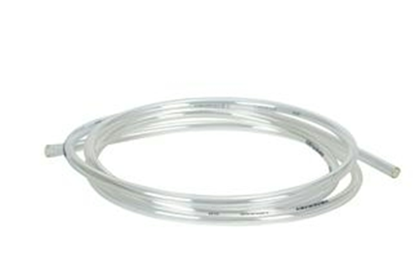
Назоезофагеална сонда
Назогастрична сонда се користи код коња. У многим случајевима, њено уметање може спасити живот, али је тежак задатак који захтева много вежбе. Коњ има три ноздрве по ноздрви, од којих се сонда може уметнути само кроз доњу. Ако се гурне у једну од друге две, то ће изазвати озбиљне повреде и неконтролисано крварење које ће довести до искрварења коња. Ако је и даље могуће проћи кроз носне пролазе, без вежбе и правилне технике, сонда ће у 90% случајева завршити у трахеји уместо у једњаку, што може довести до оштећења мањих бронхија, плућног крварења и упале плућа услед гутања приликом испирања водом. Само ветеринар може уметнути назогастричну сонду животињи.

